Slide 1
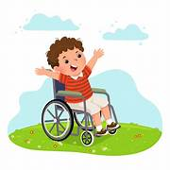
CAPACITACION PADRES / ACUDIENTES Y CUIDADORES Prevención y Promoción en Salud

Slide 2
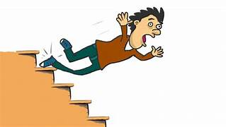
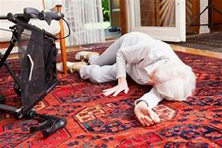
PREVENIR Y REDUCIR EL RIESGO DE CAIDAS
FACTORES INTRÍNSECOS
Edad menor de 5 años y mayor de 65 años.
Historia previa de caídas.
Alteración del estado de conciencia.
Alteración de la capacidad de percepción sensorial.
Alteración de la capacidad motora, nivel funcional, alteración de la marcha, movilidad, equilibrio, mantenimiento postural.
Trastorno en las facultades mentales, procesos de pensamiento, conducta.
Dificultad o incapacidad para controlar esfínteres.

Slide 3
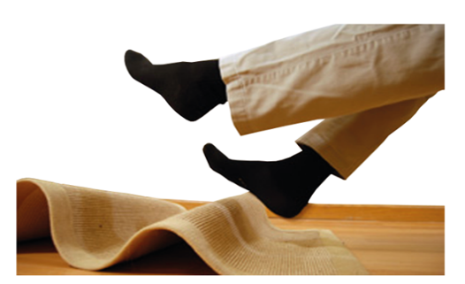
PREVENIR Y REDUCIR EL RIESGO DE CAIDAS
FACTORES EXTRINSECOS
Suelos: Irregulares, deslizantes y con desniveles.
Escaleras: Iluminación inadecuada, ausencia de pasamanos, peldaños irregulares.
Baño: Lavamanos muy bajos para la altura de la persona, ausencia de barras de frente o al costado.
Iluminación: Luces brillantes o insuficientes.
Mobiliario inadecuado.
Entorno desconocido.
Condiciones meteorológicas.
Altura de las camillas.
Altura y tamaño de las escalerillas.
Espacios reducidos.
Dispositivos y mobiliario asistenciales que se comportan como obstáculos.
Ineficacia o mal funcionamiento de dispositivos de apoyo.
Calzado o ropa inadecuada.
Falta o mala adaptación de dispositivos de ayuda.
Carencia inadecuada de ayudas técnicas para caminar o desplazarse.

Slide 4
PREVENIR Y REDUCIR EL RIESGO DE CAIDAS
TIPOS DE CAIDAS
Caídas accidentales: Corresponden al 14% del total de caídas, son involuntarias, no predecibles, no es culpa del paciente y caen por la presencia de condiciones causantes como: derrames en el piso, desorden, iluminación inadecuada, muebles inestables, fallas de equipo, tropezón, marcha anormal o débil, marcha con arrastre de los pies, son accidentes que no se pueden predecir, pero si se trabaja en el ambiente se pueden prevenir.
Caídas fisiológicas anticipadas: Corresponden al 80% del total de caídas, son predecibles, se presentan por tropezones o resbalones en el paciente con antecedentes de caídas, dificultad para caminar, incapacidad mental o cognitiva, pacientes con necesidad de auxiliares para acompañar la marcha.
Caídas fisiológicas no anticipadas: Corresponden al 6% del total de caídas. No se esperan y no son predecibles la primera vez y el objetivo es prevenir una segunda caída; se presentan en pacientes con: desmayos o mareos, ataques epilépticos, fracturas de cadera, medicamentos como antihipertensivos, diuréticos entre otros.

Slide 5
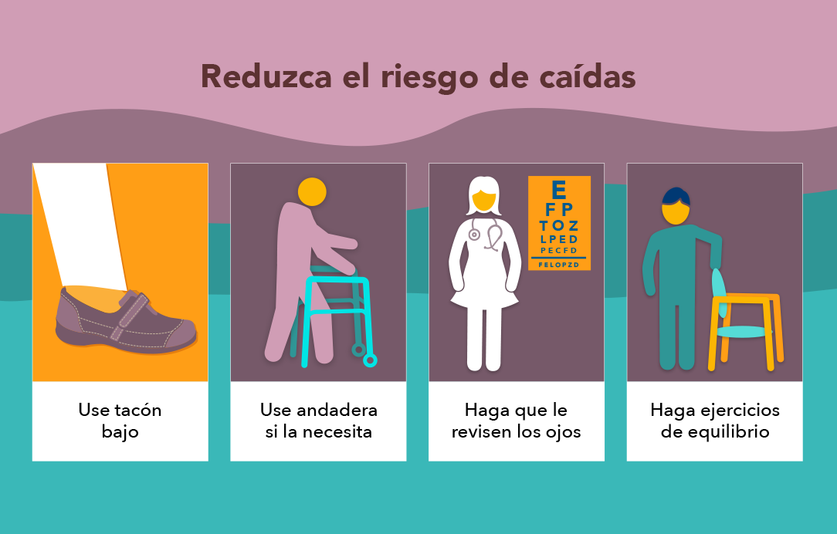
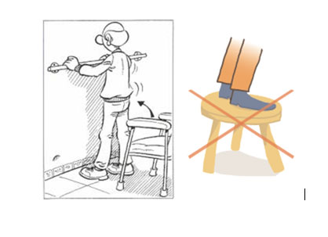
PREVENIR Y REDUCIR EL RIESGO DE CAIDAS
PRACTICAS SEGURAS
Si el paciente utiliza silla de ruedas, verificar que tenga el freno puesto durante las transferencias y tenga cinturones de seguridad.
Asegurar que los dispositivos de ayuda (si precisa) estén al alcance del paciente (bastones, andador, gafas, audífonos, etc.).
Evitar deambular cuando el piso esté mojado (respetar señalización).
Mantener buena iluminación tanto diurna como nocturna.
Facilitar que el baño esté accesible.
Promover el uso de calzado cerrado con suela antideslizante.

Slide 6
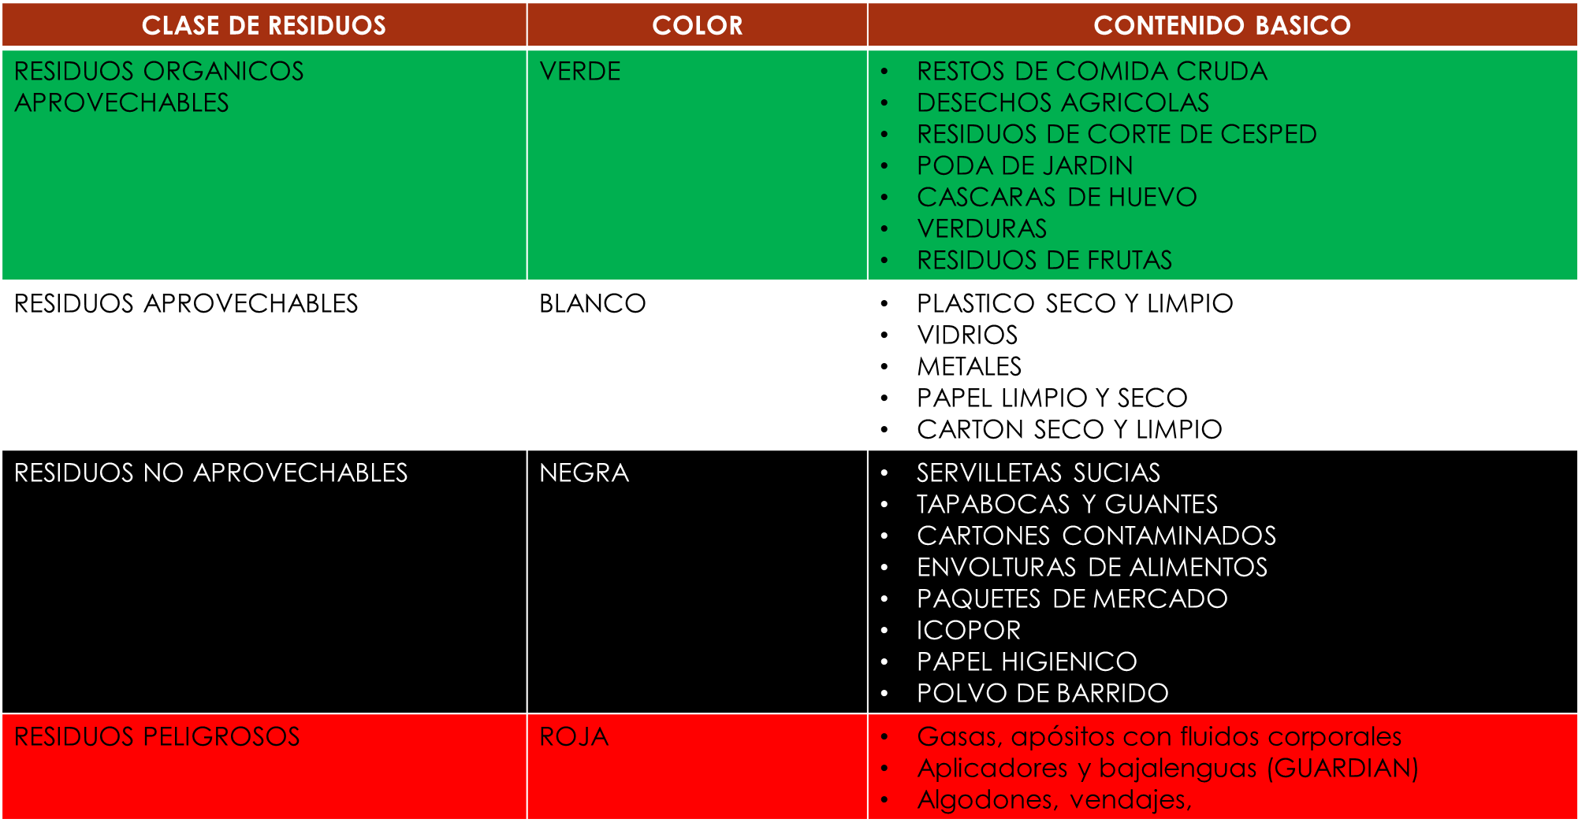
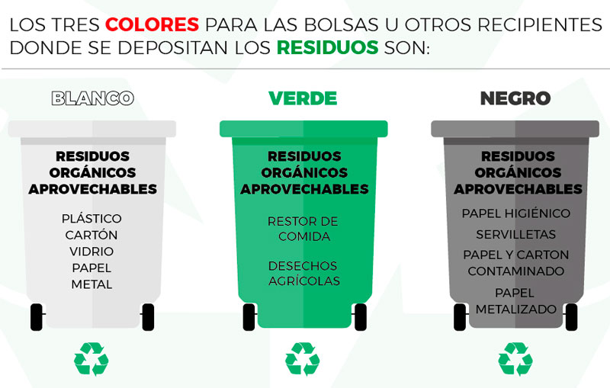
MANEJO DE RESIDUOS
RESOLUCION 2184/2019-NUEVO CODIGO DE COLORES

Slide 7
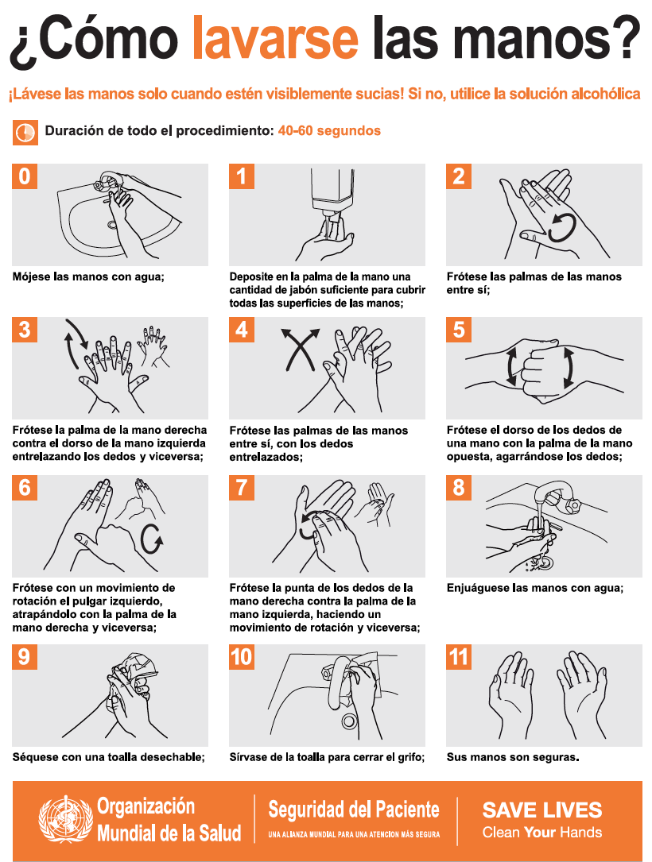
BIOSEGURIDAD
El lavado de manos constituye un factor fundamental en la prevención de las infecciones por tanto, llevar a cabo este proceso, es fundamental para reducir la incidencia de las enfermedades infecciosas evitables.

Slide 8
GRACIAS

